Slide 1

Автоматизация процессов разработки и тестирования ML-моделей
Управление экспериментами
Некрасов Константин Олегович
Директор по разработке ML-моделей
АО «Газпромбанк»
Блог: Labalgo

Slide 2
План занятия
MLflow

Slide 3

1. MLflow

Slide 4

MLflow
это инструмент для управления жизненным циклом машинного обучения (ML), который упрощает работу с экспериментами, сохранение моделей, отслеживание метрик и версий данных.

Slide 5
Компоненты MLflow
1. Основной раздел: Mlflow tracking
- сохранение и просмотр экспериментов, запусков циклов обучения модели
- сохранение мета информации, параметры моделей и прочего
2. MLflow models: сериализация и деплой моделей ML
3. MLflow projects: создание окружения и запуск моделей для инференса
4. MLflow model registry: централизованный сервис для хранения моделей и мета информации

Slide 6
MLflow Tracking

Slide 7
MLflow Tracking
MLflow Tracking — это один из ключевых компонентов платформы MLflow, предназначенный для отслеживания экспериментов машинного обучения.
В нем мы трекаем эксперименты и с помощью дашборда просматриваем. Если известны такие инструменты как tensorboard или wandb, то принцип будет знакомый - в общем месте просматриваем результаты, привязанные к конкретному эксперименту.

Slide 8
Основные задачи MLflow Tracking
Сохранение и управление экспериментами
Логирование параметров и метрик
Артефакты и модели
Интеграция с интерфейсом

Slide 9
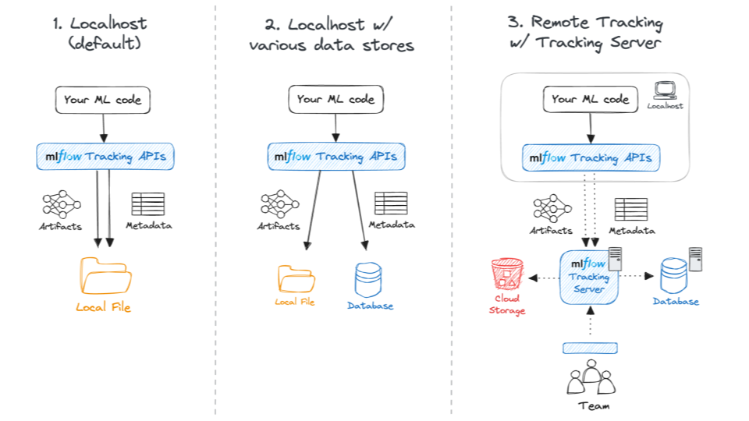
Конфигурации использования

Slide 10
Как работает MLflow Tracking
Настройка MLflow Tracking URI
2. Начало и завершение эксперимента
3. Логирование параметров и метрик
4. Логирование артефактов
5. Сохранение и логирование моделей

Slide 11
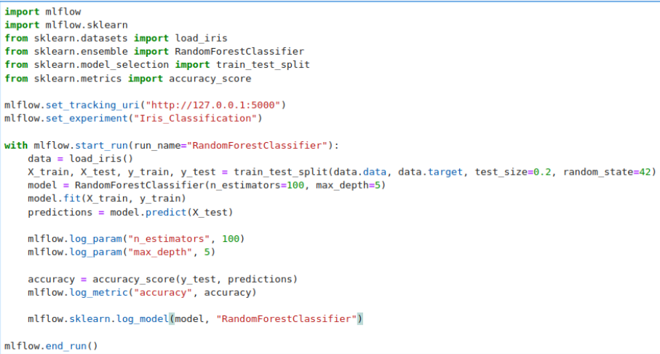
Как работает MLflow Tracking
Пример кода на Python

Slide 12
Просмотр результатов экспериментов через MLflow UI
После того, как эксперименты будут завершены, вы сможете визуализировать все данные через встроенный веб-интерфейс MLflow. Для его запуска выполните команду mlflow ui в терминале
После этого откройте браузер и перейдите по адресу http://127.0.0.1:5000, где вы сможете увидеть список всех экспериментов, их параметры, метрики и артефакты. Вы можете фильтровать эксперименты, сравнивать результаты и анализировать данные.

Slide 13
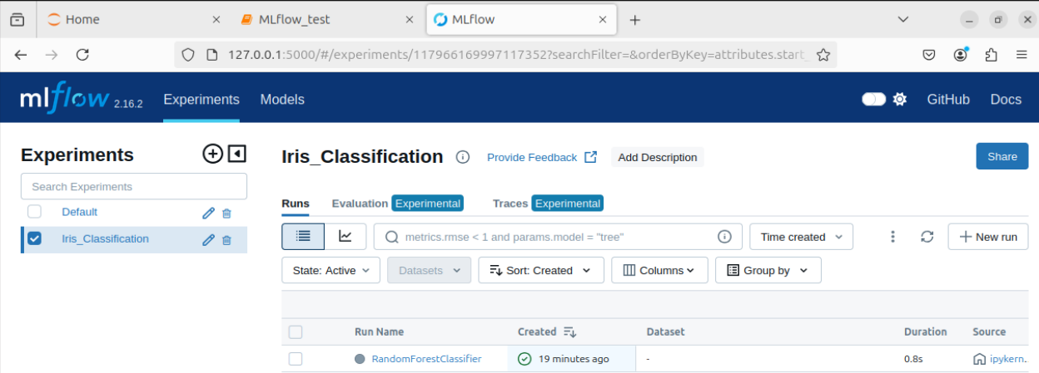
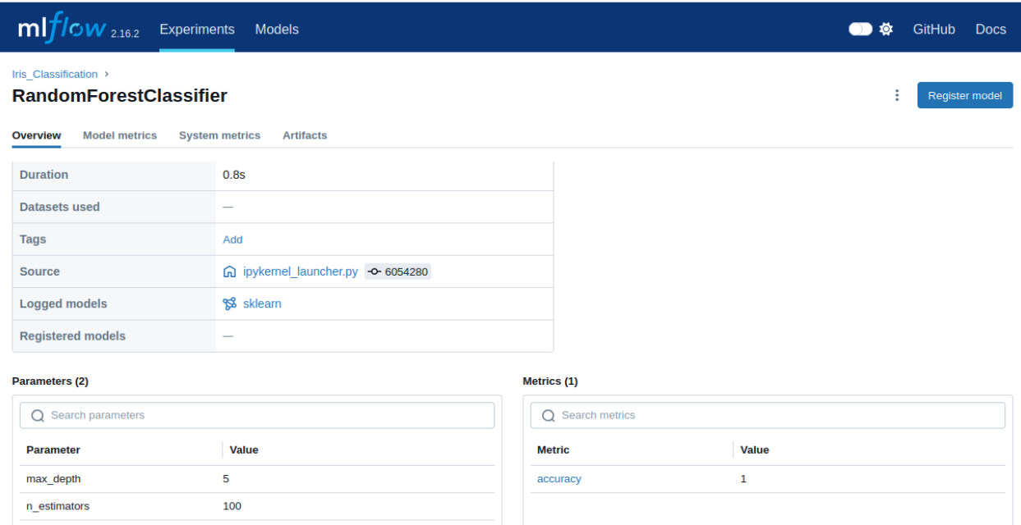
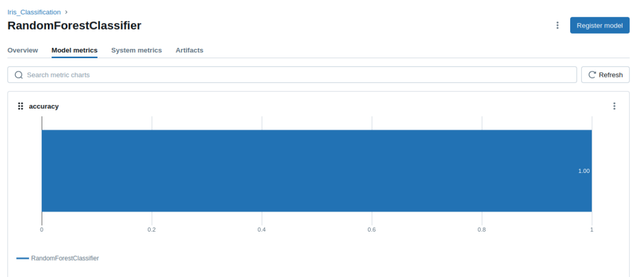

Slide 14
MLflow Models

Slide 15
MLflow Models
MLflow Models — это компонент MLflow, который обеспечивает стандартизированный подход к упаковке моделей машинного обучения для последующего сохранения, загрузки и деплоя (развертывания).

Slide 16
Основные возможности MLflow Models
Унифицированный формат моделей
Многоплатформенная поддержка
Сохранение и загрузка моделей
Поддержка деплоя моделей

Slide 17
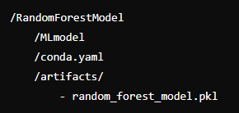
Формат MLflow Models
Mlmodel
Артефакты модели
Зависимости
Пример содержимого модели, сохраненной в MLflow

Slide 18
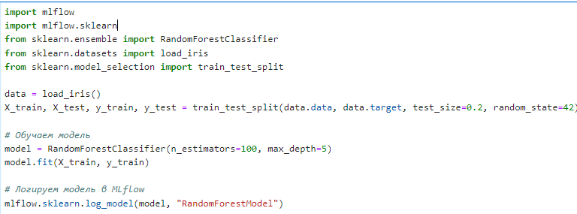
Логирование и сохранение моделей
В MLflow для логирования (сохранения) модели используется команда, которая автоматически сохраняет модель вместе с её метаданными. Например, если вы используете Scikit-learn, можно сохранить модель так:

Slide 19
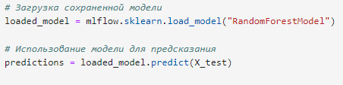
Загрузка моделей
После того как модель сохранена, её можно загрузить для использования в предсказаниях (инференсе) или тестирования.

Slide 20
Развертывание (деплой) моделей
1. Локальное развертывание через REST API:
mlflow models serve -m models:/RandomForestModel/1 -p 1234
После этого:
curl -X POST -H "Content-Type: application/json" --data '{"data": [[5.1, 3.5, 1.4, 0.2]]}' http://127.0.0.1:1234/invocations
2. Деплой с использованием Docker:
mlflow models build-docker -m models:/RandomForestModel/1 -n random_forest_image
3. Деплой в облачные сервисы
mlflow sagemaker deploy -m models:/RandomForestModel/1 --region us-west-2 --mode create

Slide 21
MLflow Projects

Slide 22
MLflow Projects
MLflow Projects — это компонент MLflow, который обеспечивает стандартизацию и упаковку кода и зависимостей для запуска и воспроизведения экспериментов машинного обучения. Этот компонент делает процесс воспроизведения экспериментов, обмена кодом и настройками более упорядоченным и удобным, особенно в командных или производственных средах.

Slide 23
Основные возможности MLflow Projects
Стандартизация проекта
Упаковка зависимостей
Воспроизводимость
Универсальность

Slide 24
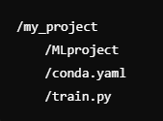
Структура MLflow Projects
Mlmodel
Conda environment (conda.yaml)
Source code
Пример структуры папки проекта

Slide 25
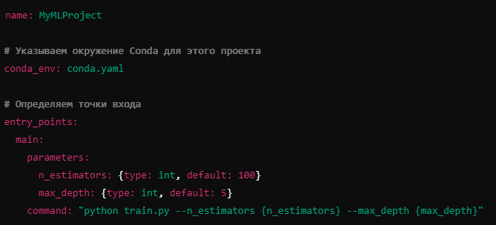
Файл MLflow Projects
Это основной файл, который содержит описание проекта и необходимые параметры для его запуска. Он написан в формате YAML и должен быть размещен в корневом каталоге вашего проекта.

Slide 26
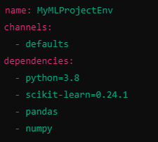
Файл conda.yaml
Файл conda.yaml содержит описание всех библиотек и зависимостей, которые необходимы для воспроизведения эксперимента.

Slide 27
Запуск MLflow Projects
Для запуска проекта используется команда mlflow run, которая выполняет указанный в MLproject файл с соответствующими параметрами.
mlflow run . -P n_estimators=200 -P max_depth=10
Также MLflow позволяет запускать проекты, размещенные в репозиториях Git:
mlflow run https://github.com/username/my_ml_project.git -P n_estimators=200

Slide 28
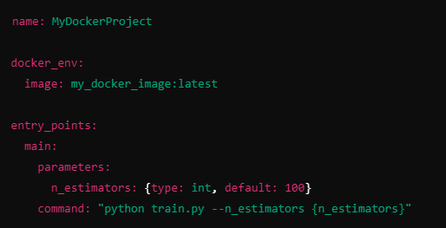

Использование Docker для проектов

Slide 29
Преимущества MLflow Projects
Воспроизводимость
Масштабируемость
Удобство для командной работы
Гибкость

Slide 30
MLflow Registry

Slide 31
MLflow Registry
MLflow Model Registry — это компонент платформы MLflow, который предоставляет централизованное хранилище для управления жизненным циклом моделей машинного обучения. Этот компонент обеспечивает возможность версионирования, отслеживания, проверки и управления различными версиями моделей

Slide 32
Основные возможности MLflow Registry
Версионирование моделей
Отслеживание статуса модели
События и аннотации
Одобрение и проверки моделей
API для управления моделями

Slide 33
Компоненты MLflow Registry
Registered Model
Model Version
Stage
Annotations

Slide 34
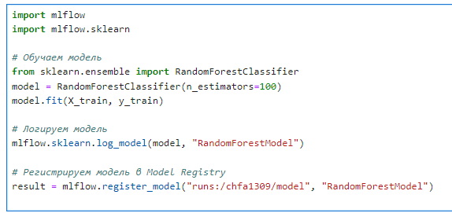
Процесс регистрации модели
Регистрация новой модели

Slide 35
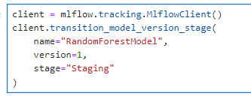
Процесс регистрации модели
2. Переход модели на новые стадии

Slide 36
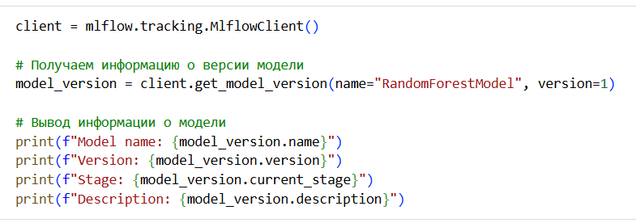
Управление версиями модели

Slide 37
Важные преимущества Model Registry
Централизованное хранилище
Жизненный цикл модели
Версионирование
Контроль качества
Интеграция с другими компонентами MLflow

Slide 38
Заключение
Познакомились с docker для контейнеризации ML-приложений. Обсудили основные команды для начала работы с docker. Разобрались с основными шагами по работе docker.

Slide 39
Спасибо за внимание!

